Slide 1

Je compose pour vous avec ma douce et fidèle amie
30 photos qui parleront à tous
ceux qui ont l’esprit mal placé…
par Lande N° 2

Slide 2
Je compose pour vous avec ma douce et fidèle amie
Si vous êtes du genre à avoir l’esprit un peu mal placé et à voir des connotations coquines un peu partout, ces 30 photos risquent de vous plaire !

Slide 3
Je compose pour vous avec ma douce et fidèle amie
Et pour cause, on a beau regarder ces photos le plus innocemment du monde, il nous vient systématiquement à l’idée des choses un peu…osées disons ! Mais ça, c’est parce que nous les regardons avec nos yeux d’adultes. Les enfants eux par exemple, avec leur innocence, ne seraient pas choqués le moins du monde par ces photos. Non pas du tout. Un enfant avec ses petits yeux innocents ne voit pas le mal. Pas le moins du monde. Toutes ces connotations sexuelles n’ont pas de sens pour lui. Et tant mieux.
Mais nous autres adultes, avec nos petits esprits grivois, nous sommes forcément tentés d’y voir des trucs bizarres. Mais vous allez voir que franchement, certaines de ces photos prêtent vraiment à confusion. Comment peut-on concevoir des choses pareilles ?

Slide 4
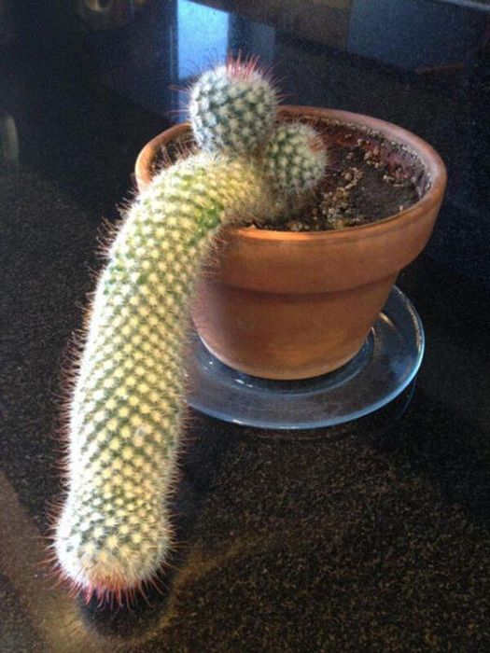
Je compose pour vous avec ma douce et fidèle amie
Si vous ne le saviez pas, voilà ce qui arrive quand on entretient mal voire pas du tout son cactus. Il devient un pénis. Et oui… c’est la vie !

Slide 5
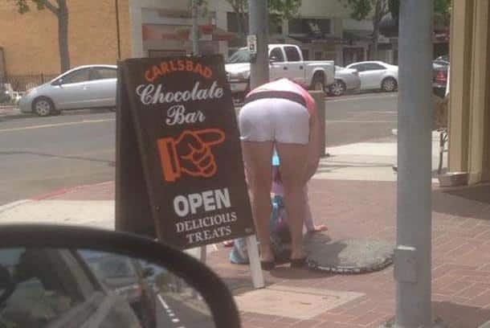
Je compose pour vous avec ma douce et fidèle amie
C’est tout simplement ce qui s’appelle être au mauvais endroit au mauvais moment. Un concours de circonstance malheureux comme on dit…

Slide 6
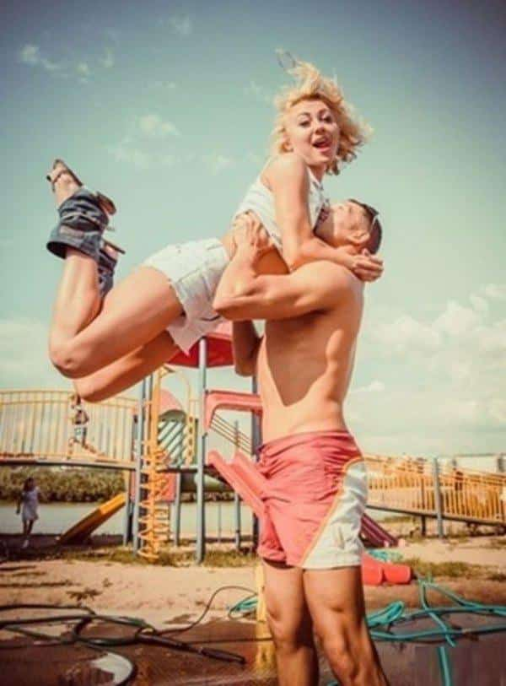
Je compose pour vous avec ma douce et fidèle amie
Toute la nature chelou de cette photo réside bien entendu au niveau du maillot de bain du Monsieur qui, du fait de sa couleur proche avec le toboggan derrière, donne une impression érectile. Cela dit les chaussures de la fille et ce qu’ils font n’arrangent rien à tout cela.

Slide 7
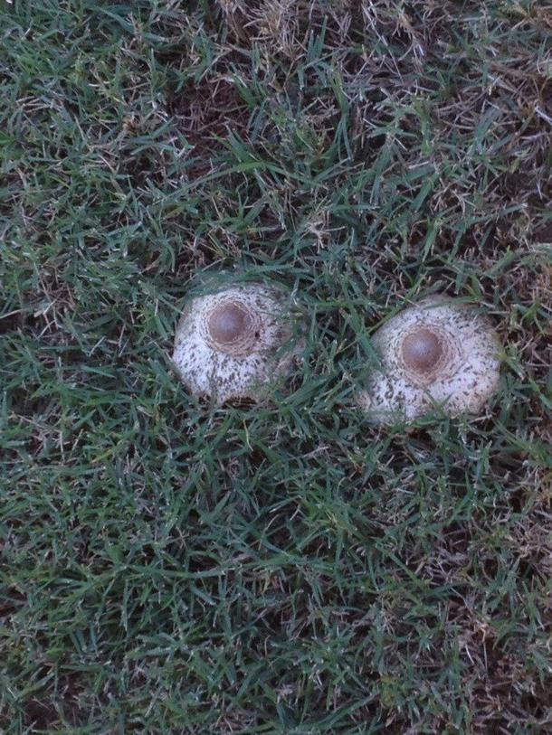
Je compose pour vous avec ma douce et fidèle amie
Nous sommes ici encore une fois face à des champignons coquins. Quand d’autres prennent l’allure de fesses de Kim Kardashian, d’autres se transforment en tétons.

Slide 8
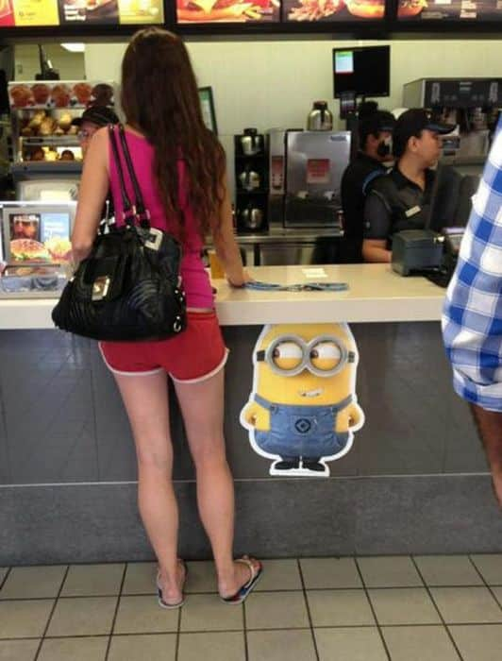
Je compose pour vous avec ma douce et fidèle amie
Bon bah voilà. Je sais que cette nouvelle va en attrister plus d’un mais nous sommes face à une preuve irréfutable. Les Minions sont manifestement bel et bien des petits êtres pas si innocents qu’ils veulent le laisser croire. Et on est très déçus par ça…

Slide 9
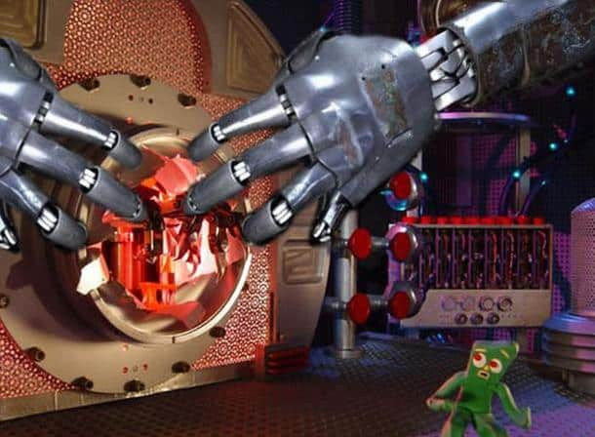
Je compose pour vous avec ma douce et fidèle amie
Ce sont des mains qui cherchent à ouvrir une porte blindée ? Mais bien sûr… prenez nous pour des truffes !

Slide 10

Je compose pour vous avec ma douce et fidèle amie
Voilà ce qui arrive quand on accroche son coussin de nuque à son sac et qu’il se déplace sur vos fesses. Voilà voilà… Allez dire que vous n’aviez rien remarqué franchement !

Slide 11
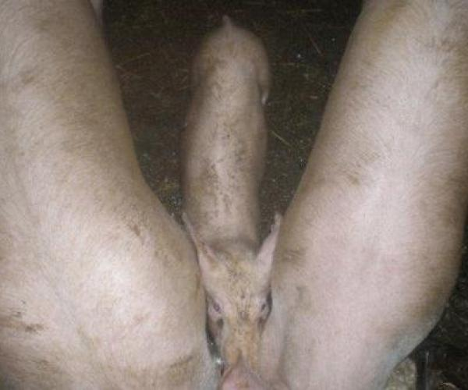
Je compose pour vous avec ma douce et fidèle amie
Oui, ici, il s’agit bien d’une de deux gros cochons et d’un petit cochon au milieu en train de manger. Mais bon… on a tous pensé à autre chose n’est-ce pas ?

Slide 12
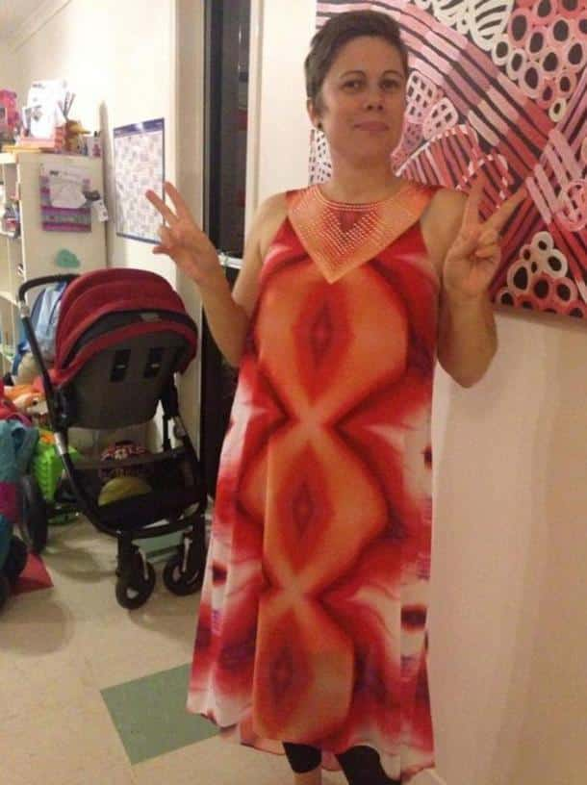
Je compose pour vous avec ma douce et fidèle amie
Si ce n’est pas une robe vagin, c’est vachement bien imité quand même !

Slide 13

Je compose pour vous avec ma douce et fidèle amie
Voilà qui va vous mettre en appétit ! N’est-ce pas ?

Slide 14
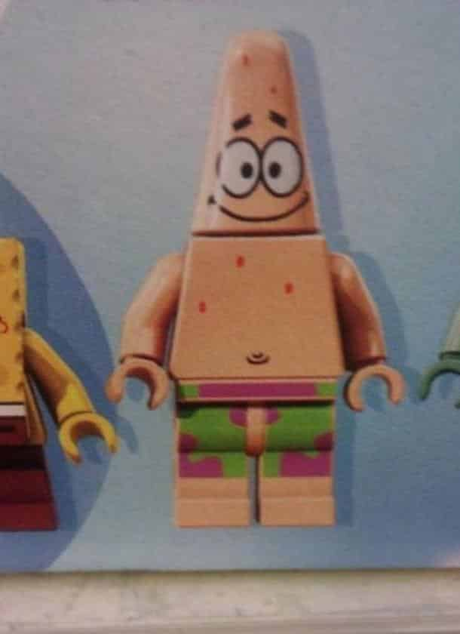
Je compose pour vous avec ma douce et fidèle amie
Et là, entre ses jambes qu’est-ce que c’est au juste ?

Slide 15
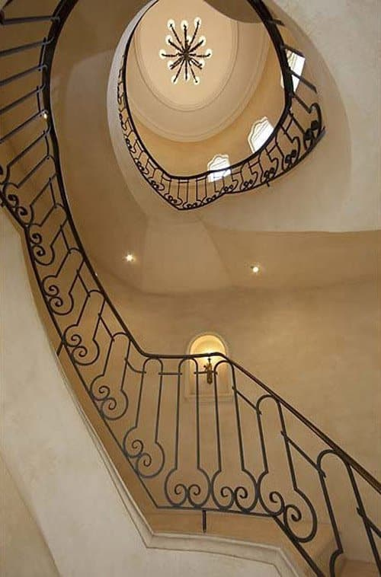
Je compose pour vous avec ma douce et fidèle amie
On ne sait pas qui a imaginé les motifs de cette carrière mais franchement

Slide 16
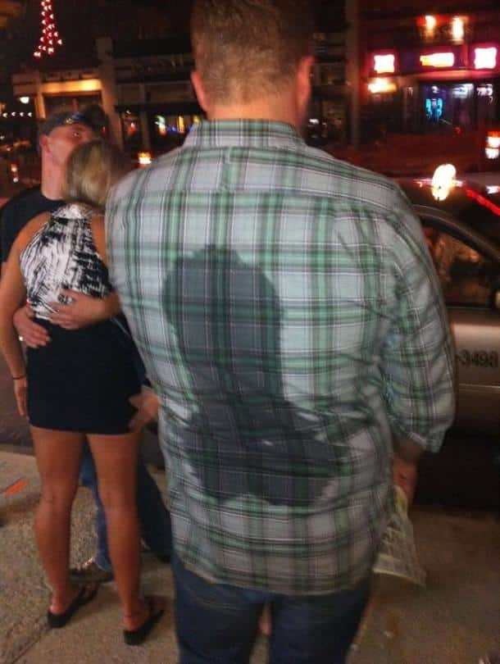
Je compose pour vous avec ma douce et fidèle amie
Pas de chance de suer comme ça quand même…

Slide 17
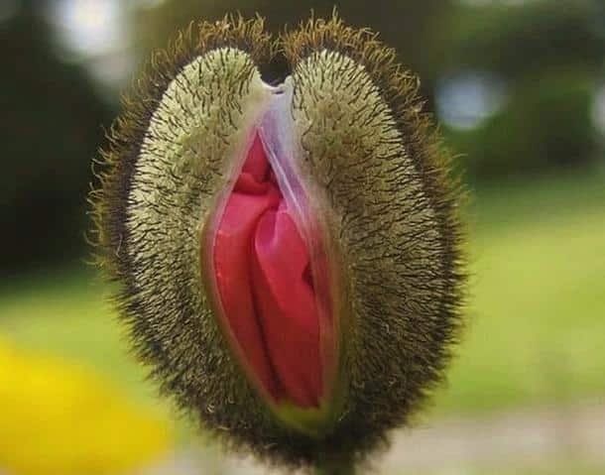
Je compose pour vous avec ma douce et fidèle amie
Allez, on termine en beauté ! Et pas rasée

Slide 18
Je compose pour vous avec ma douce et fidèle amie
C’était
30 photos qui parleront à tous
ceux qui ont l’esprit mal placé…
par Lande

